Slide 1
ỦY BAN NHÂN DÂN QUẬN LONG BIÊN
TRƯỜNG MẦM NON HOA SỮA
LĨNH VỰC PHÁT TRIỂN THẨM MỸ
ÂM NHẠC
Dạy hát : Em búp bê
TCVĐ : Kéo cưa lừa xẻ
Lứa tuổi : Nhà trẻ 24-36 tháng
Năm học 2023 - 2024

Slide 2
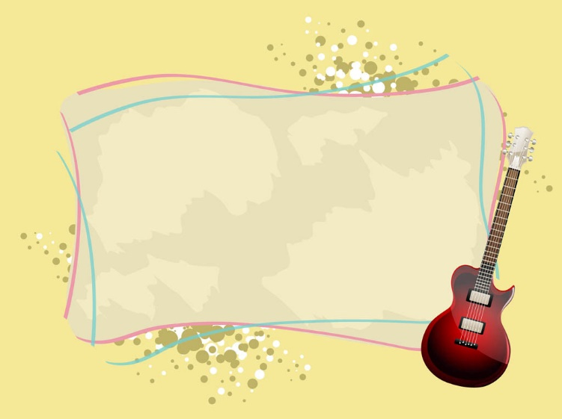
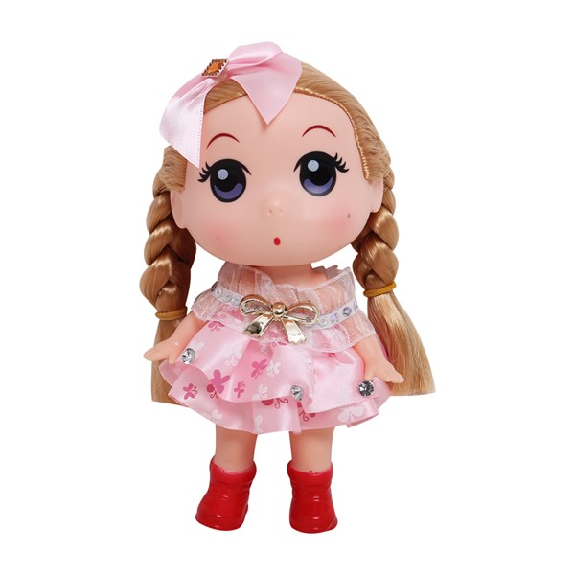
HOẠT ĐỘNG 1 : Ổn định
Câu đố
Giống hệt như em bé
Đủ mặt mũi chân tay
Đặt xuống là ngủ ngay
Không đòi ăn đòi bế
Đố bé biết là gì ?
HOẠT ĐỘNG 1. ỔN ĐỊNH TỔ CHỨC

Slide 3
HOẠT ĐỘNG 2
PHƯƠNG PHÁP, HÌNH THỨC TỔ CHỨC
HOẠT ĐỘNG 1. ỔN ĐỊNH TỔ CHỨC

Slide 4
Day hát : Em búp bê
Lần 1 : Cô hát cùng nhạc

Slide 5
Lần 2 : Trẻ nghe giai điệu bài hát

Slide 6
Lần 3 : Trẻ hát cùng cô

Slide 7
TCVĐ : Kéo cưa lừa xẻ

Slide 8
HOẠT ĐỘNG 3
KẾT THÚC
HOẠT ĐỘNG 1. ỔN ĐỊNH TỔ CHỨC

